Slide 1


Στρατηγική Μάρκας Κρασιού και Ποτών
Ο Καθοριστικός Παράγοντας Επιτυχίας
Με τους
Δρ. Κωνσταντίνος Παντίδος
Κωνσταντίνο Λαζαράκη MW

Slide 2
Ας Γνωριστούμε…

Slide 3
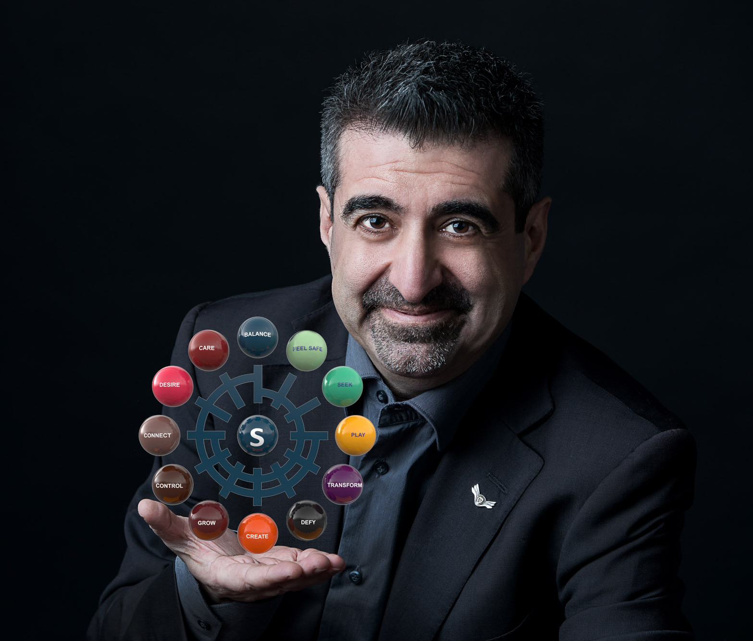
Δρ. Κωνσταντίνος Παντίδος
c.pantidos@brandaviators.com

Slide 4

www.brandaviators.com

Slide 5
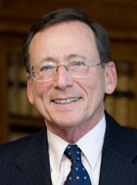
«το 95% των αποφάσεων
για αγορά λαμβάνονται στο υποσυνείδητο»
Gerald Zlatman,
Harvard University

Slide 6
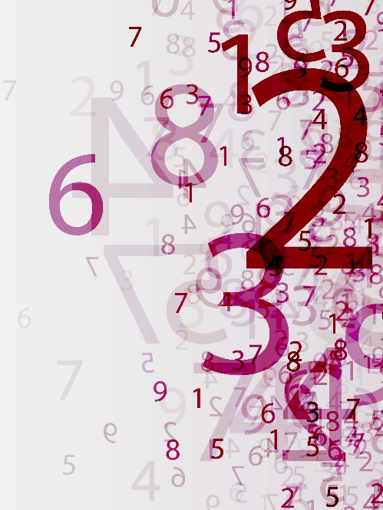
Στην επιχειρηματική μας καθημερινότητα τείνουμε να ασχολούμαστε με το 5% και να παραμελούμε το 95% στο οποίο κρίνεται ουσιαστικά η απόφαση

Slide 7
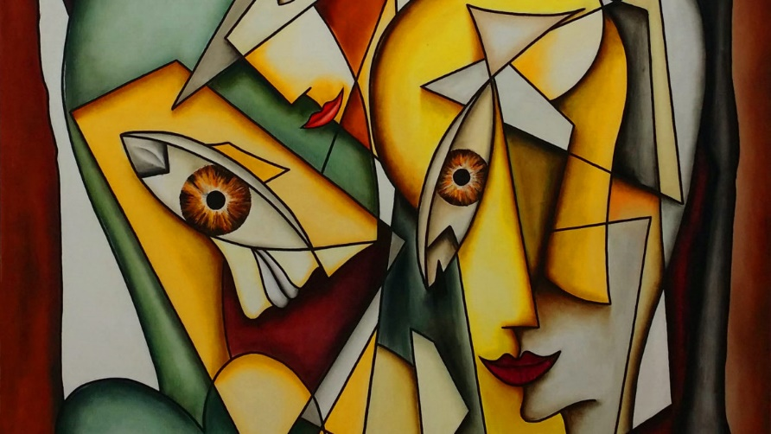
Ο κύριος λόγος είναι ότι ενώ το 5% είναι απτό (προϊόν, τιμή, ράφι κτλ.), το 95% είναι πιο αόριστο (συναισθήματα, concepts).

Slide 8
Μήπως επενδύουμε πολύ χρόνο, προσπάθεια και πόρους σε πράγματα προφανή που δεν παίζουν τόσο μεγάλο ρόλο ενώ τα πραγματικά κίνητρα μας διαφεύγουν;

Slide 9
Για παράδειγμα ...
γιατί μας αρέσει το αλκοόλ που είναι μια τοξίνη;

Slide 10
Οι βιολογικές ρίζες του αλκοόλ
Εξεύρεση τροφής (φρούτων)
Σκοτώνει βακτήρια (ασφαλές νερό)
Μειώνει το άγχος
Εντείνει την εξερευνητική λειτουργία για εναλλακτικές τροφές
Ερεθίζει κορυφαία μέρη του εγκεφάλου που δεν χρησιμοποιούμε
Αυτό-έκφραση
Βοηθά στην αλλαγή και μετάβαση
Απόδειξη αυτοελέγχου
Απόδειξη ότι είμαστε μάχιμοι
Βοηθά την αναπαραγωγή των ειδών
Βοηθά στην ένωση με άλλους ανθρώπους
Προσδίδει ζωτικότητα

Slide 11
Από πού προέρχονται όλες αυτές οι αντιδράσεις στο αλκοόλ;

Slide 12

Μια διεπιστημονική έρευνα 11 ετών

Slide 13
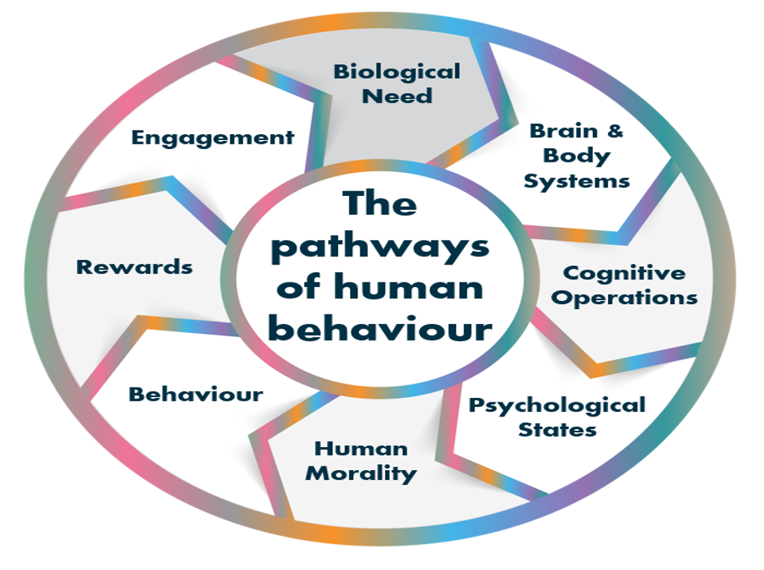
C. Pantidos, Living Brands: How Biology and Neuroscience Shape Consumer Behaviour and Brand Desirability,
Lid Publishing, London, 2018, p. 10

Slide 14
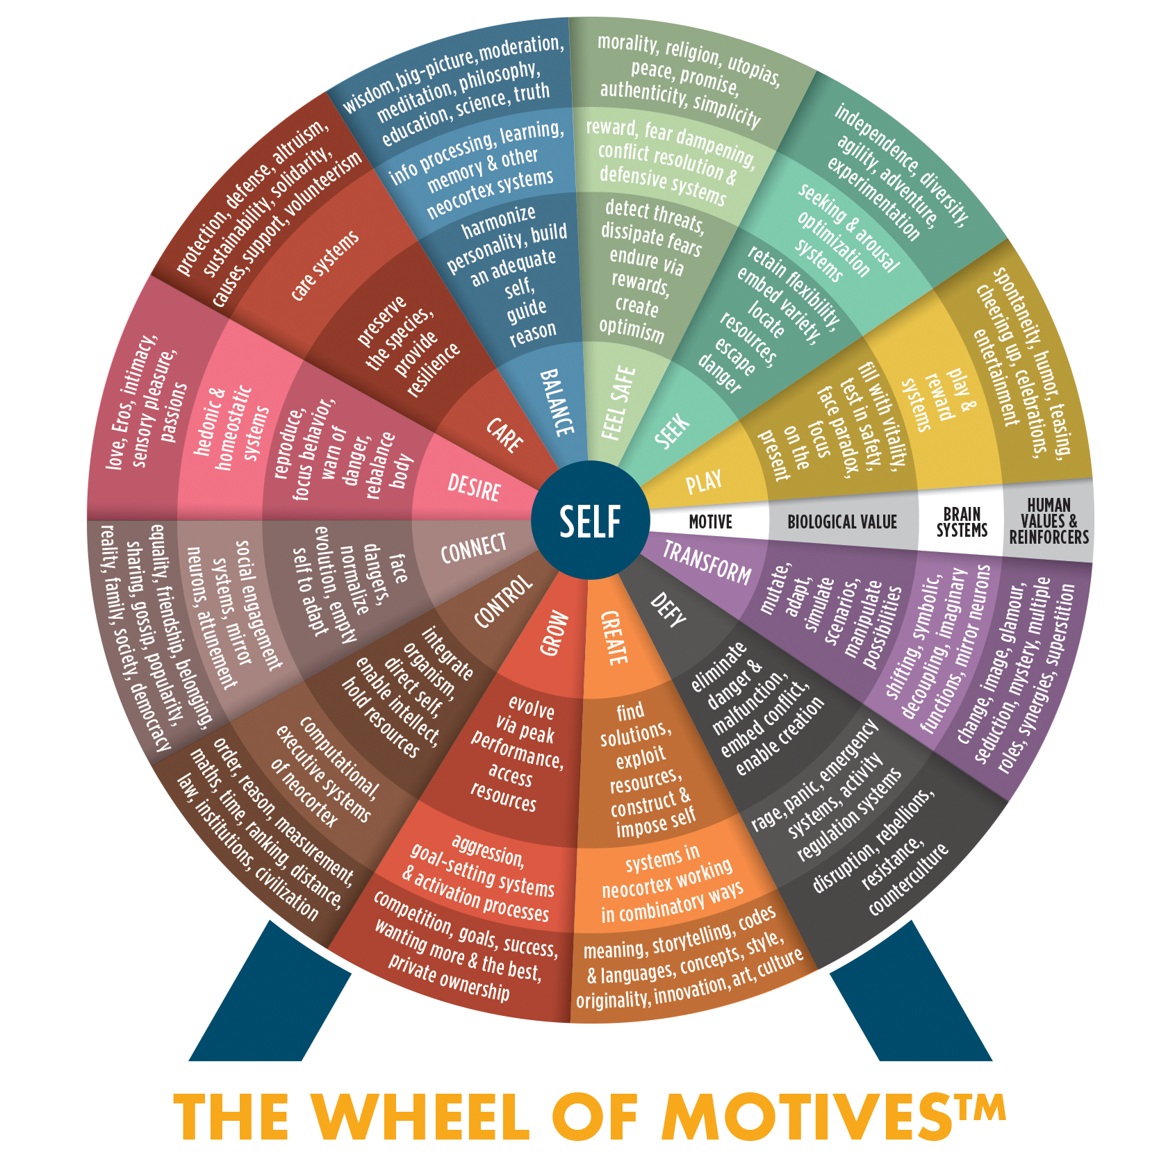
C. Pantidos, Living Brands: How Biology and Neuroscience Shape Consumer Behaviour and Brand Desirability,
Lid Publishing, London, 2018, p. 394

Slide 15
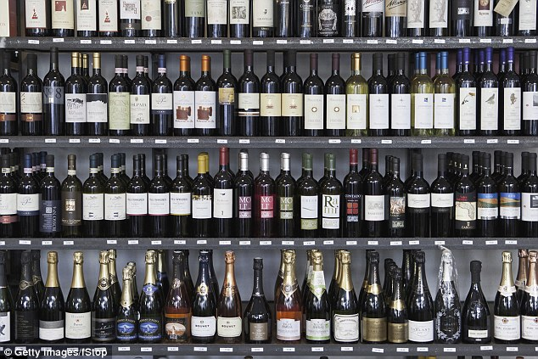
Οι επιτυχημένες μάρκες έχουν ψυχή, δίνουν νόημα πέρα από την ποιότητα του προϊόντος
Οι υπόλοιπες μάρκες αναπόφευκτα χάνονται στην ομοιότητα και την κοινοτυπία

Slide 16

Δεν φτάνει ένα καλό προϊόν μια διαφήμιση, ένα σλόγκαν και μια καλή ιστοσελίδα.
Η μάρκα πρέπει να έχει ψυχή και να παραμένει πιστή σε αυτή για να είναι αληθινή.

Slide 17
Πως μπορούμε να ξεχωρίσουμε
ώστε να επιβιώσουμε?

Slide 18
CASE STUDY: CHIVAS BROTHERS

Slide 19
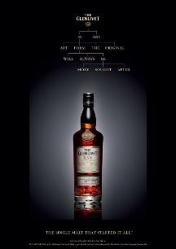
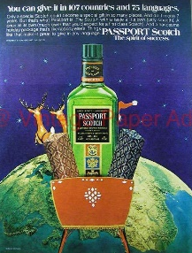

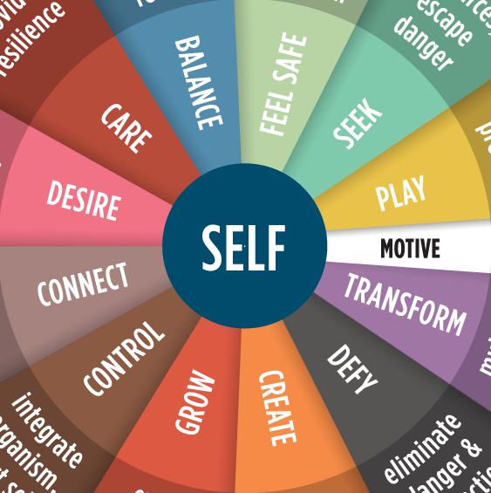
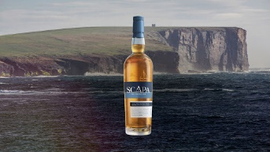
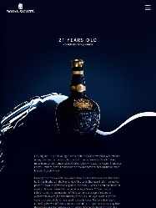


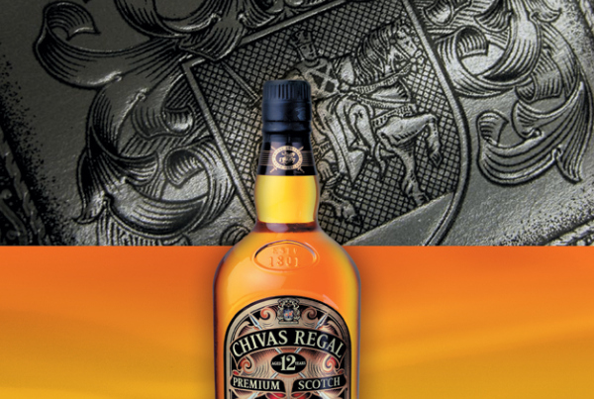
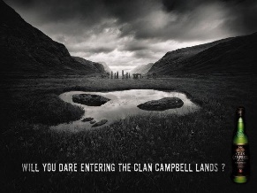

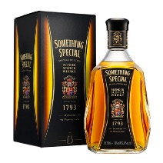

Κάλυψη των βασικών κινήτρων του Scotch Whiskey

Slide 20












seek
connect
play
grow
control
balance
defy
transform
create

Slide 21
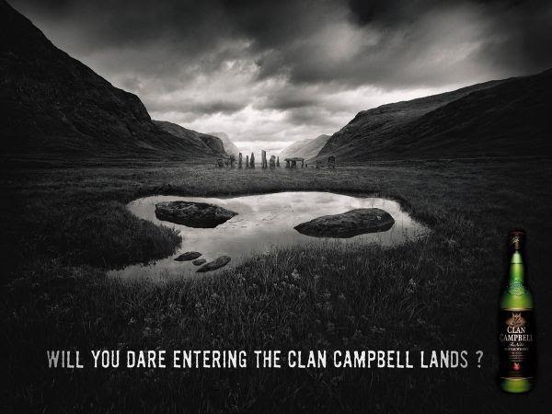
Ένας μύθος πίσω από κάθε μάρκα
In 1984 Pernod agrees with the descendant of the Clan Campbell family to renovate the mythic castle of the family with so many legends of the clans of Scotland, securing the famous name and the defiant aspect of Scotland.

Slide 22
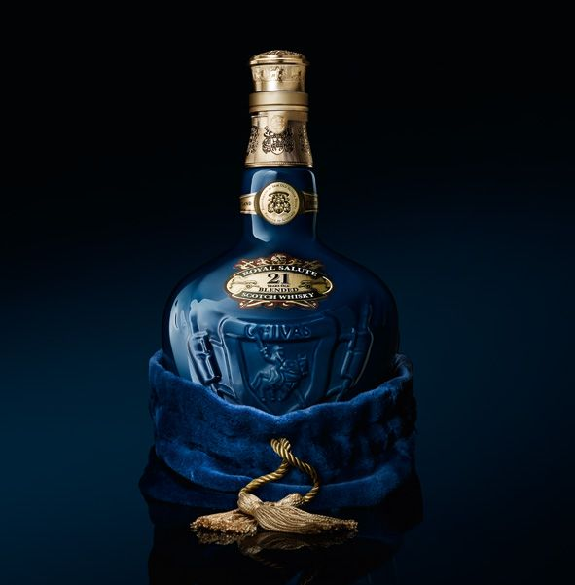
The whisky created to pay tribute to the ascendency to the throne of quin Elizabeth in 1953. Named after the famous 21 gun-salute. To this day Royal Salute has marked each significant event in the lives of the British Monarchy.

Slide 23

The shore of Scapa Flow, is a natural harbor and very historical as the British fleet used it as a stronghold in the 1st world war.

Slide 24
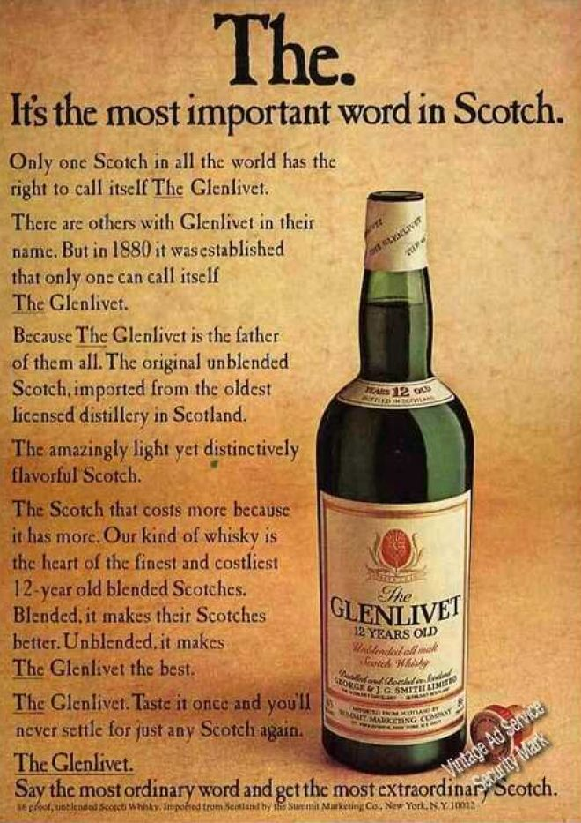
Founded by George Smith in 1824, The Glenlivet remains the benchmark that al other Speyside single malt whiskey are measured against.

Slide 25
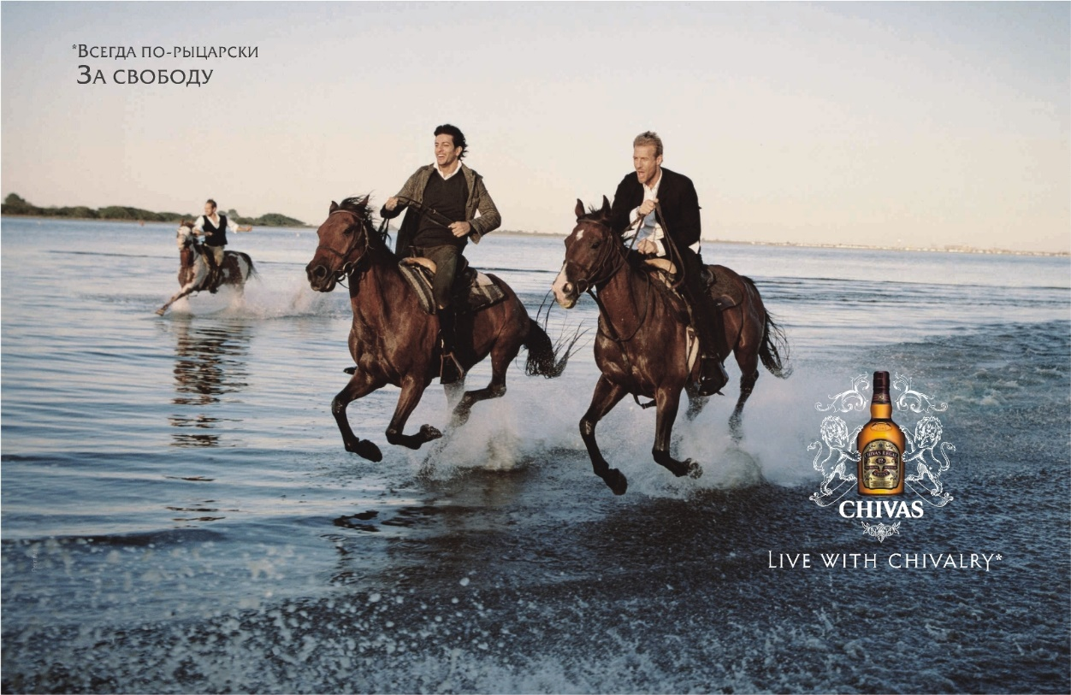
Chivas earned a Royal Warrant from Queen Victoria. In 1909 Chivas Regal 25 was born the world’s first luxury whiskey.

Slide 26
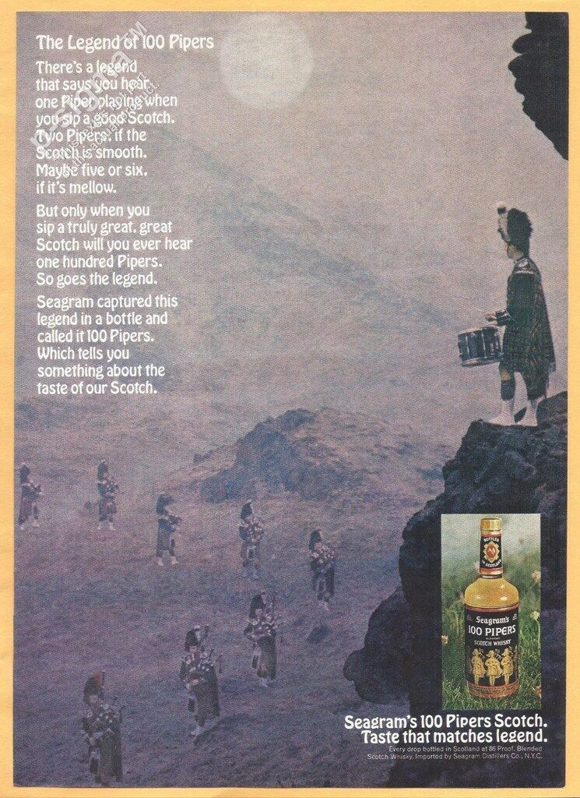
100 PIPERS tells the story of Bonny Prince Charlie leading 100 pipers in the 1745 uprising.

Slide 27
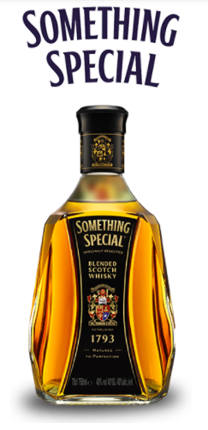
Its iconic diamond shaped bottle and unique name gives the brand its distinctive identity

Slide 28
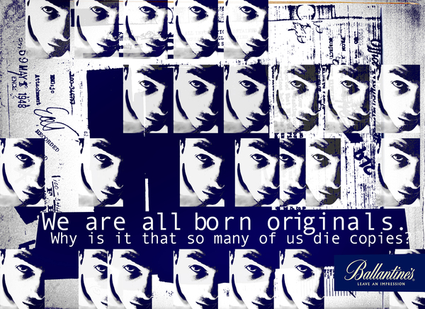
It was first created in 1927 by George Ballantine, a Scottish entrepreneur who followed his own way in life and who was driven t produce the ultimate whiskey of the utmost quality.
Its flat bottled was created to be more easily hidden during the prohibition. Today is the No.1 Scotch whiskey in Europe.

Slide 29

Because you enjoy first class

Slide 30

Great marketing: the unknown becomes an advantage

Slide 31



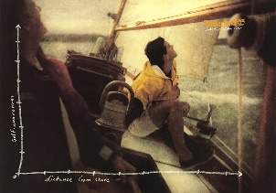
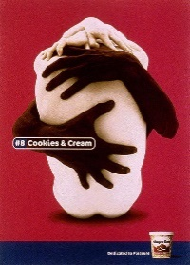
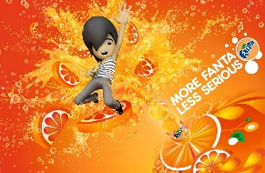
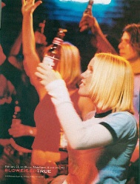

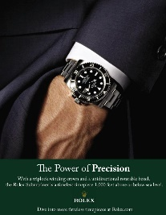
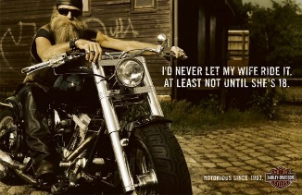
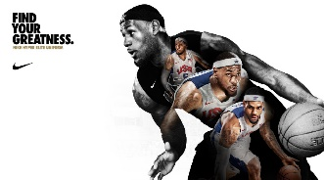
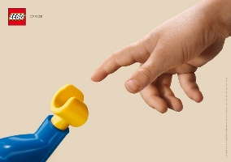
Οι πιο πετυχημένες μάρκες ενσαρκώνουν συγκεκριμένα πανανθρώπινα κίνητρα που ακολουθούν με συνέπεια.

Slide 32
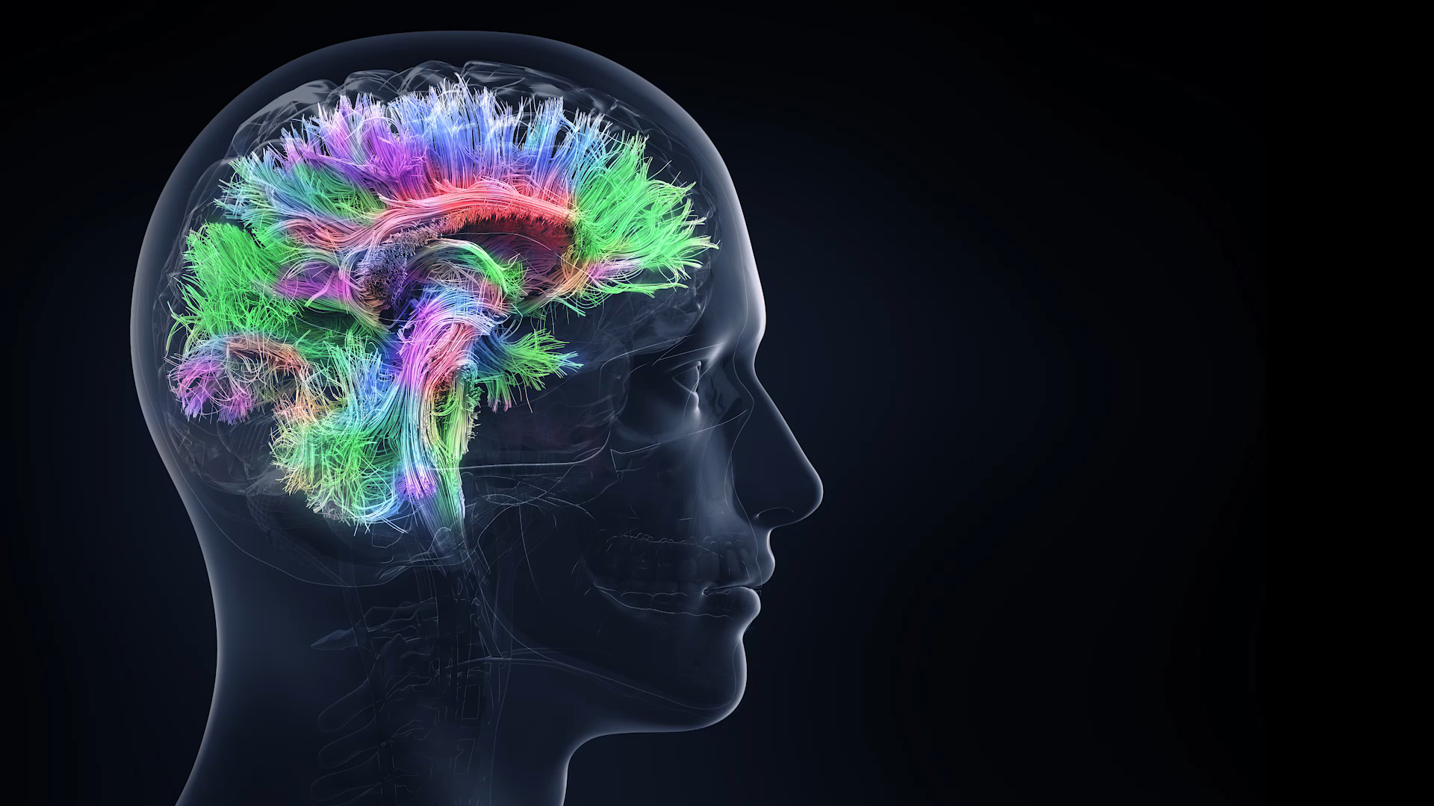
Οι μεγάλες μάρκες σπάνια μιλούν για προϊοντικά χαρακτηριστικά

Slide 33
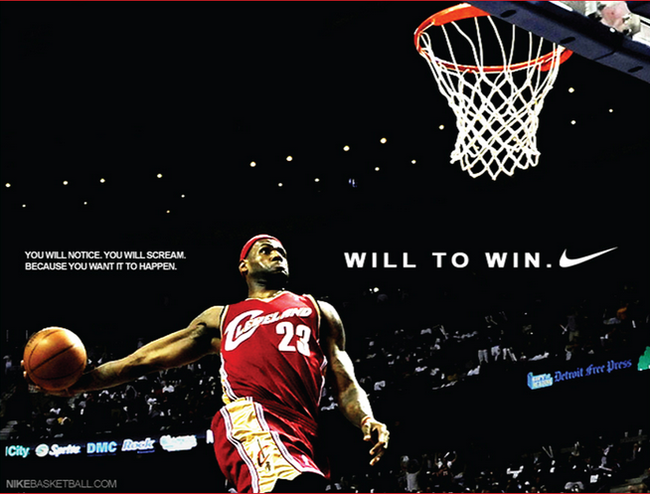

Slide 35
Ας παίξουμε…

Slide 36
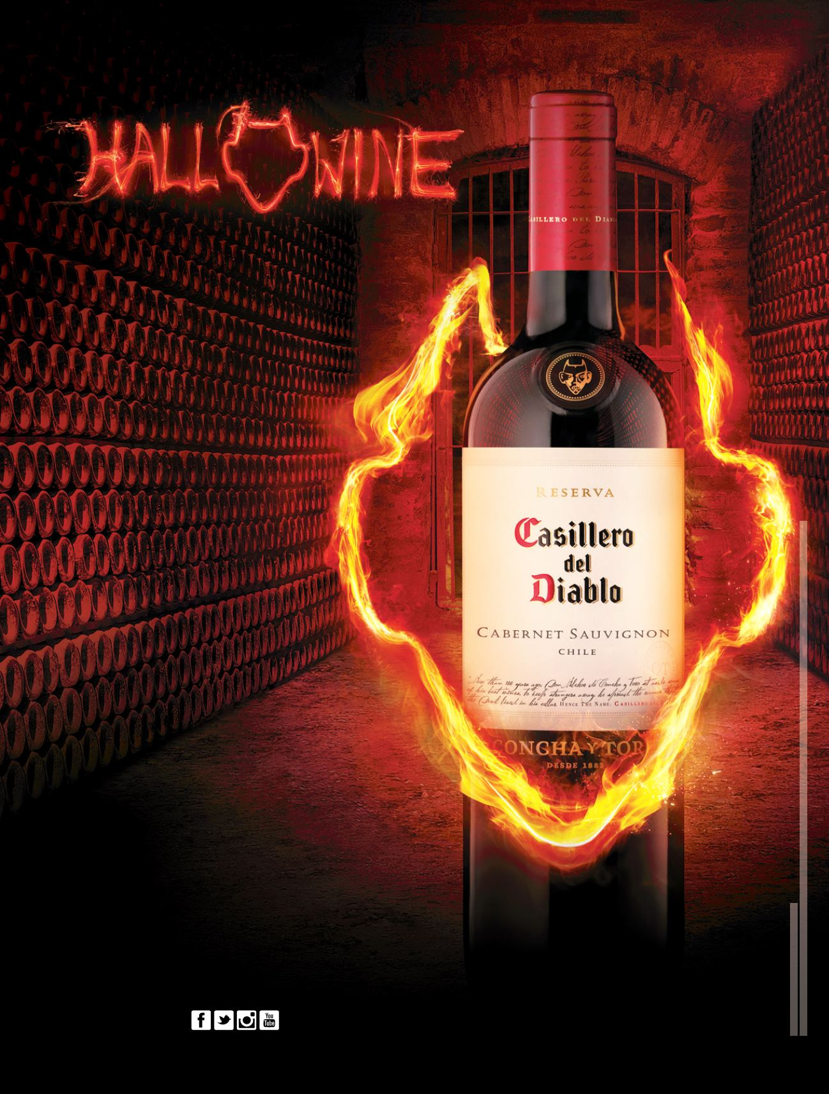
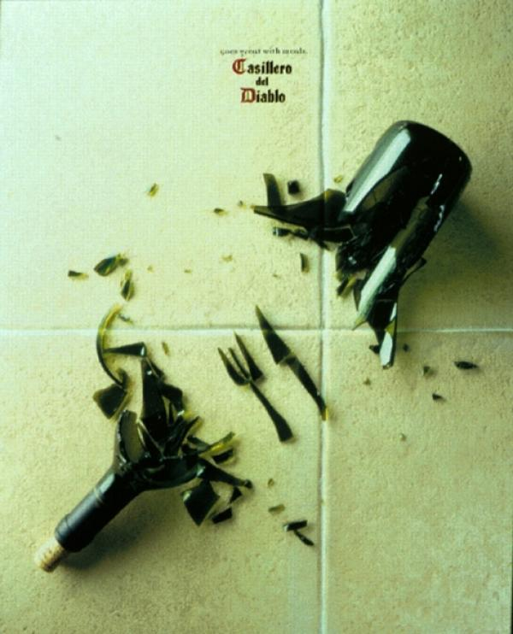
ΠΟΙΟ ΚΙΝΗΤΡΟ ΕΙΝΑΙ ΠΙΣΩ ΑΠΟ ΤΗ ΜΑΡΚΑ CASILLERO DEL DIABOLO?

Slide 37
Στο αλκοόλ όπως και σε κάθε τι τριγύρω μας βρίσκουμε την τάξη του εγκεφάλου μας

Slide 38
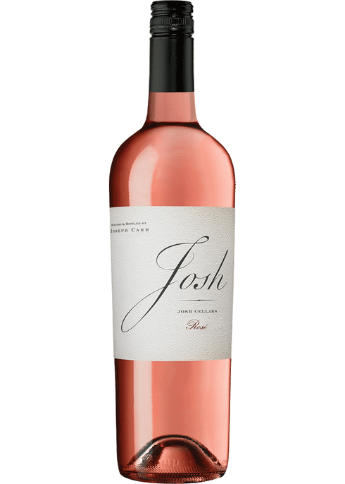

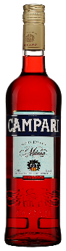
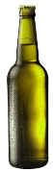
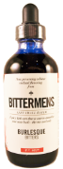

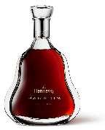
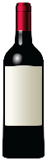
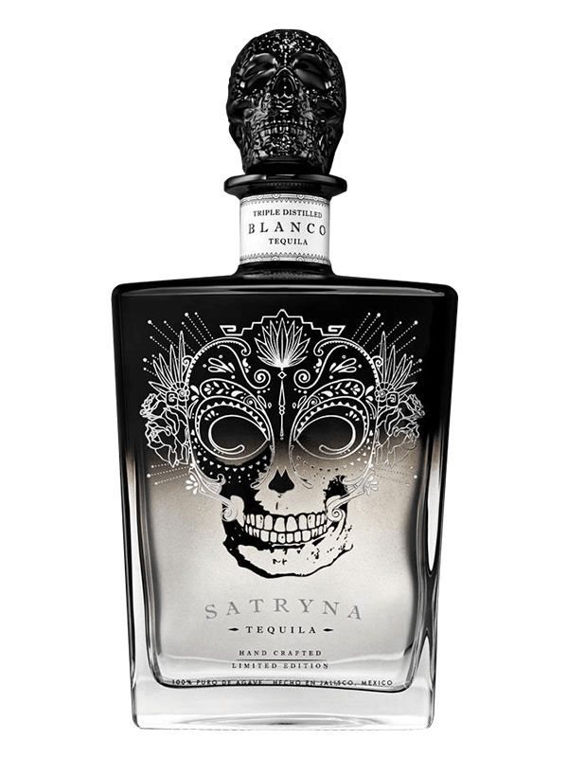
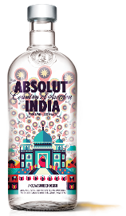
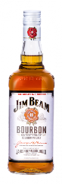
feel safe
seek
rum
connect
rosé wine
desire
beer
liqueurs
play
bitters
champagne
transform
control
cognac
wine
balance
whiskey
tequila
defy
grow
vodka
create

Slide 39
ΑΛΛΑ ΠΩΣ ΔΙΝΟΥΜΕ ΨΥΧΗ ΣΤΗ ΜΑΡΚΑ?

Slide 40
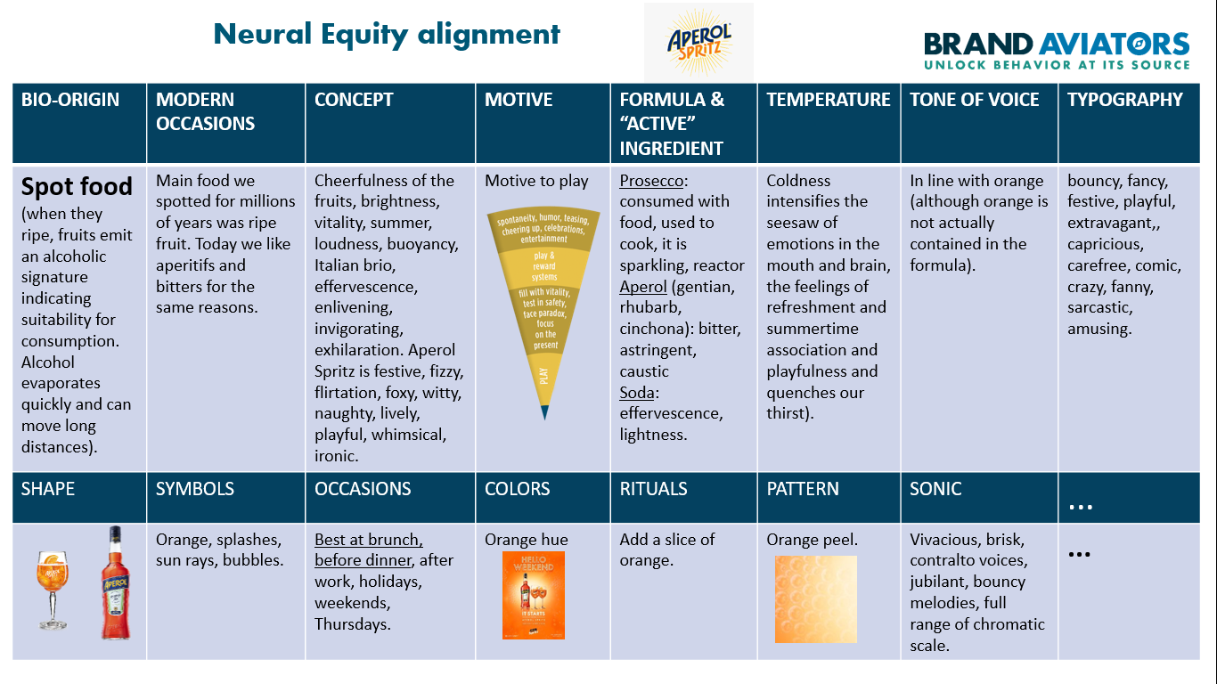
Εστιάζουμε σε ένα κίνητρο της κατηγορίας
Χτίζουμε σε αυτό το χαρακτήρα της μάρκας
Εναρμονίζουμε πλήρως όλες τις εκφράσεις της

Slide 41
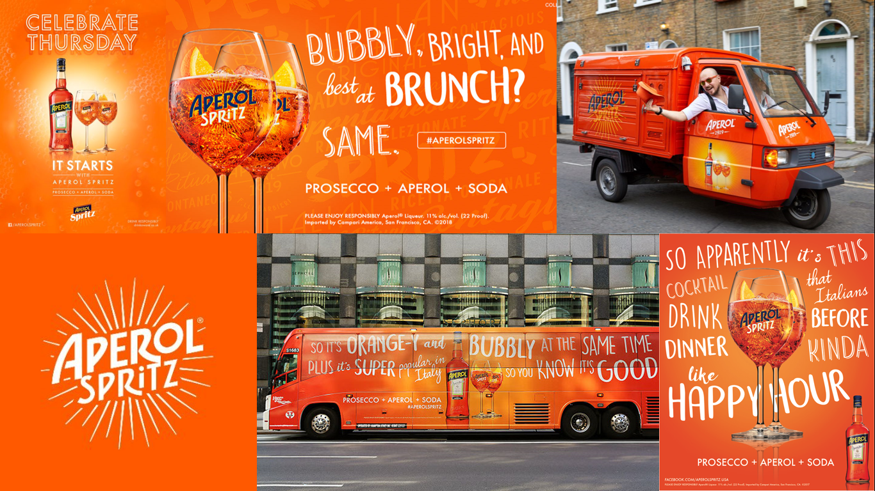
Οι μεγάλες μάρκες δεν κυριαρχούν από τύχη ή πολύ δουλειά ή πολλά χρήματα, αλλά ακολουθώντας τη συνταγή

Slide 42

Οι βιολογικές απαρχές του αλκοόλ
Εξεύρεση τροφής (φρούτων)
Σκοτώνει βακτήρια (ασφαλές νερό)
Μειώνει το άγχος
Εντείνει την εξερευνητική λειτουργία για εναλλακτικές τροφές
Ερεθίζει κορυφαία μέρη του εγκεφάλου που δεν χρησιμοποιούμε
Αυτό-έκφραση
Βοηθά στην αλλαγή και μετάβαση
Απόδειξη αυτοελέγχου
Απόδειξη ότι είμαστε μάχιμοι
Βοηθά την αναπαραγωγή των ειδών
Βοηθά στην ένωση με άλλους ανθρώπους
Προσδίδει ζωτικότητα

Slide 43
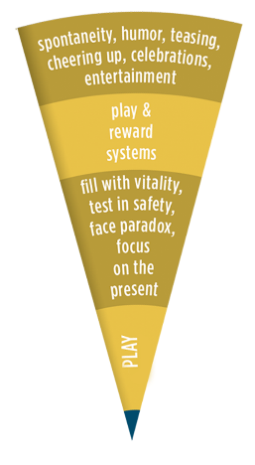
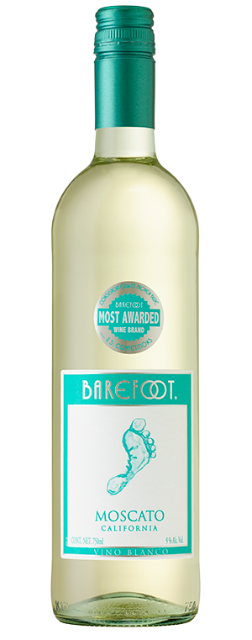
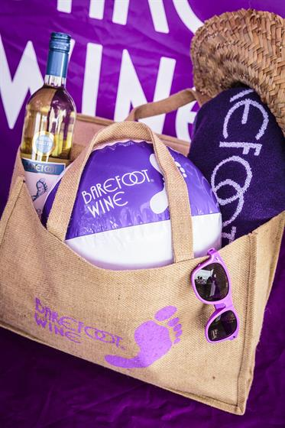
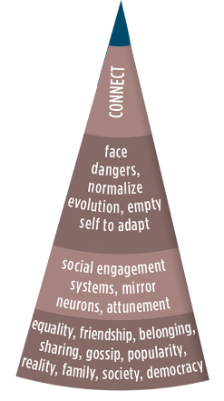
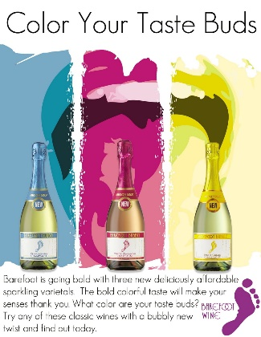






Η μεγαλύτερη μάρκα κρασιού στον κόσμο: πλήρη συνέπεια
Brand with consistent motives: #1 brand, +36% in 4 years
BIO-ORIGIN | MODERN OCCASIONS | CONCEPT | MOTIVES | ADVERTISING | LOGO | SHAPE
Alcohol makes cheerful mood accessible, fortifies us against the difficulties of life, revives one’s energy’s stores” triumph over regular, ordinary distresses and disasters, helps us live every moment to the fullest | Partying, meeting friends, feeling carefree, unwind, be or feel in vacations | Start by the consumer need, make wine accessible to everyone, easy to drink, less complicated, help them have easy fun, lightness, speed fitting the modern rhythms of life. Make wine casual, ordinary, approachable, connecting. Make wine a necessary accessory everywhere. | Motive to play, motive to connect | Less mass media than getting closer to the users with street marketing, lost of accessories | Simple, recognizable, memorable, coming from the origins of the company, symbolizing the traditional process of making wine but also the lightness, carefreeness of vacations and the toucch with the earth. | “Neck ring” ads some uniqueness

Slide 44
Αντίθετα, μάρκες που δεν έχουν ένα ξεκάθαρο κίνητρο που να ακολουθούν με συνέπεια συχνά άγονται και φέρονται μέχρι να εξαφανιστούν

Slide 45

Η μάρκα που δεν έχει ξεκάθαρη στρατηγική για το νόημα που προσφέρει παραγκωνίζεται μέσα στον ανταγωνισμό

Slide 46
ΑΣΚΗΣΗ:
ΠΟΙΟ ΕΙΝΑΙ ΤΟ ΚΑΛΥΤΕΡΟ ΚΡΑΣΙ ΣΤΟΝ ΚΟΣΜΟ?

Slide 47
Αν φτιάχνουμε ένα κρασί για εμάς και τους φίλους μας, το καλύτερο κρασί είναι αυτό που μας αρέσει περισσότερο.
Αν φτιάχνουμε ένα κρασί για να το πουλήσουμε, το καλύτερο κρασί είναι αυτό που αρέσει στους περισσότερους.

Slide 48
Ποια είναι τα κίνητρα αγοράς του κρασιού;

Slide 49

Τα βαθύτερα κίνητρα αγοράς κρασιού

Slide 50

Τα βαθύτερα κίνητρα αγοράς αποσταγμάτων

Slide 51

Τα βαθύτερα κίνητρα αγοράς μπύρας

Slide 52

Τα βαθύτερα κίνητρα αγοράς καφέ

Slide 53
ΑΣΚΗΣΗ:
ΔΗΜΙΟΥΡΓΙΑ ΝΕΑΣ ΜΑΡΚΑΣ ΚΡΑΣΙΟΥ

Slide 54
Σε ποιο κίνητρο θα την τοποθετούσατε;
Ποια θα ήταν η κύρια ιδέα της;
Ποια η προσωπικότητα της;
Οι αξίες της;
Τι θα υποσχόταν στον καταναλωτή;

Slide 55
Σας ευχαριστούμε!

